Slide 1
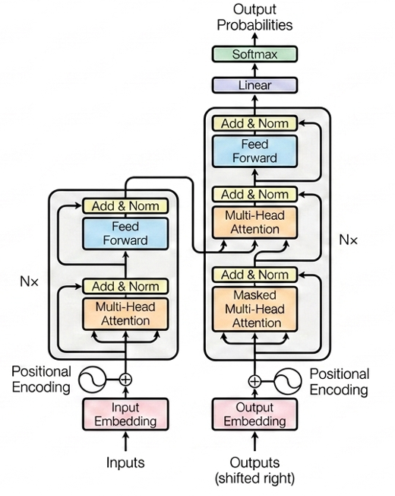
橘色：注意力機制，負責尋找token間的關聯。
天藍色：前饋網路，負責token特徵轉換。
W^{Q}
鵝黃色：穩定器，讓網路穩定並更容易訓練。

